Slide 1
V клас
80. Умножение на десетични дроби
Десетични дроби

Slide 2
В този урок ще затвърдим
01
03
02
04
правилото за умножение на десетични дроби;
как да правите оценка
на резултат на произведение.
как се подреждат десетични дроби при умножение;
някои трикове за по-лесно умножение☺

Slide 3
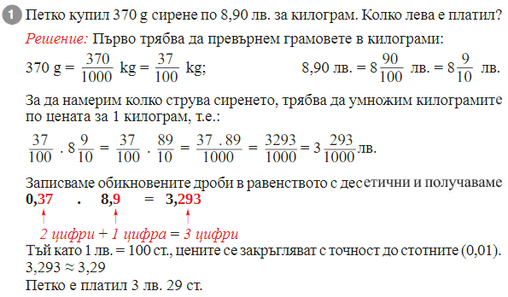
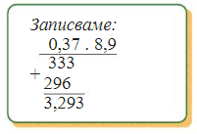

Slide 4
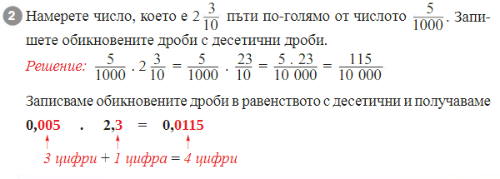
1

Slide 5
0,1
4,068
2,1
3,852
27,06
5,589
0,08
0,606
5,06506

Slide 6
372
37,2
0,372
0,0372
9,513 ≈ 9,51
0,439 ≈ 0,44
0,21168 ≈ 0,21

Slide 7
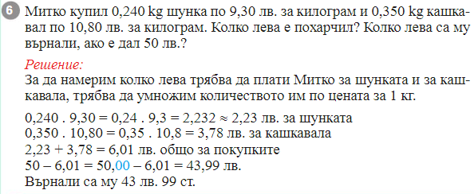
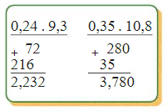

Slide 8
2
4*0,750= 3 kg
2,250*0,750=1,6875 ≈1,688kg

Slide 9
Домашна работа
Учебна тетрадка стр. 11

